Slide 1
Diabetes
Letícia Souza Freitas - 8971989
Paola Revolti de Almeida - 8971328
Paula Takahashi Benitez - 9052151
Módulo 1:
Atenção Farmacêutica

Slide 3
Perfil
Izildinha, 70 anos, viúva.
Diabetes e hipertensão diagnosticadas
Ex-tabagista (35 anos)
Professora aposentada
Mora em São Paulo, na região da Vila Madalena

Slide 4
Sinais e Sintomas
Poliúria
Polidipsia
Polifagia
Dificuldade de cicatrização de feridas
Outros

Slide 5
Incidência no mundo e no Brasil
Atualmente, estima-se que a população mundial com diabetes seja da ordem de 387 milhões e que alcance 471 milhões em 2035.
Em 2014, estimou-se que existiriam 11,9 milhões de pessoas, na faixa etária de 20 a 79 anos, com diabetes no Brasil, podendo alcançar 19,2 milhões em 2035

Slide 6
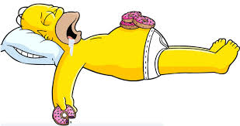
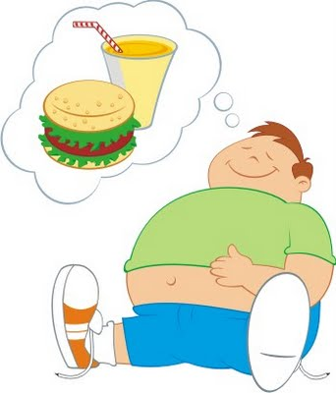
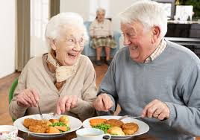
Fatores de Risco
Diabetes tipo I:
Hereditariedade
Diabetes tipo II:
Obesidade
Hereditariedade
Sedentarismo
Mal hábito alimentar
Mal hábito de vida
Idade

Slide 7
Serviços de saúde que atendem
Portaria a respeito do fornecimento de insulina e insumos pra portadores de diabetes. De acordo com os artigos da Lei n°11347 de 27/09/2006:
Art. 2º Os insumos do inciso II do artigo 1º devem ser disponibilizados aos usuários do SUS, portadores de diabetes mellitus insulino-dependentes e que estejam cadastrados no cartão SUS e/ou no Programa de Hipertensão e Diabetes – Hiperdia.
Art. 3º Os usuários portadores de diabetes mellitus insulino-dependentes devem estar inscritos nos Programas de Educação para Diabéticos, promovidos pelas unidades de saúde do SUS, executados conforme descrito:
Art. 4º A aquisição, a distribuição, a dispensação e o financiamento dos medicamentos e insumos de que trata esta Portaria são de responsabilidade da União, dos Estados, do Distrito Federal e dos Municípios, conforme pactuação Tripartite e as normas do Componente Básico da Assistência Farmacêutica.

Slide 8
Serviços de saúde que atendem
O elenco de medicamentos para uso no âmbito da Atenção Básica à Saúde, é definido pela União, Estados e Municípios, sendo orientado pela Relação Nacional de Medicamentos Essenciais.
Medicamentos do Programa Dose Certa, nos municípios aderentes e unidades Farmácia Dose Certa;
Medicamentos e insumos para o tratamento de Diabetes Mellitus
Medicamentos da Relação Municipal de Medicamentos Essenciais.

Slide 9
Profissionais da saúde que atendem
Médico endocrinologista
Nutricionista
Educador de diabetes
Psicólogo comportamental
Farmacêutico

Slide 10
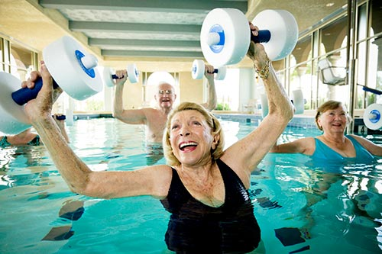
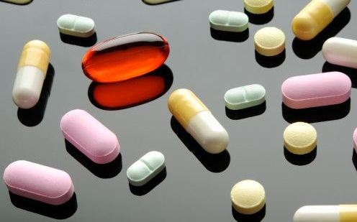
Terapias farmacológicas e não farmacológicas
Não farmacológico: Alterar estilo de vida!
modificação dos hábitos alimentares
perda ponderal caso apresentem sobrepeso ou obesidade
atividade física
Farmacológico: o uso da metformina (indicação prioritária, sobretudo em portadores de obesidade e com idade inferior a 65 anos).

Slide 11
Obrigada!
Letícia Freitas
Paola Revolti
Paula Benitez

Slide 12
Referências
http://www.saude.sp.gov.br/ses/perfil/gestor/assistencia-farmaceutica
http://www.diabetes.org.br/sbdonline/images/docs/DIRETRIZES-SBD-2015-2016.pdf
http://portalsaude.saude.gov.br/index.php/o-ministerio/principal/secretarias/sctie/farmacia-popular

